Slide 1
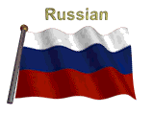
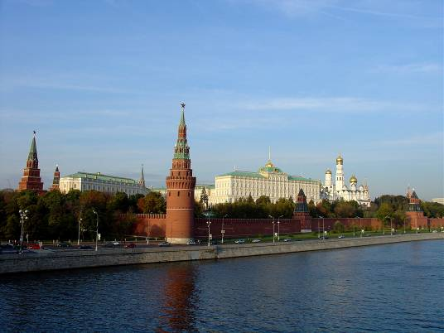
Р О С І Я

Slide 2
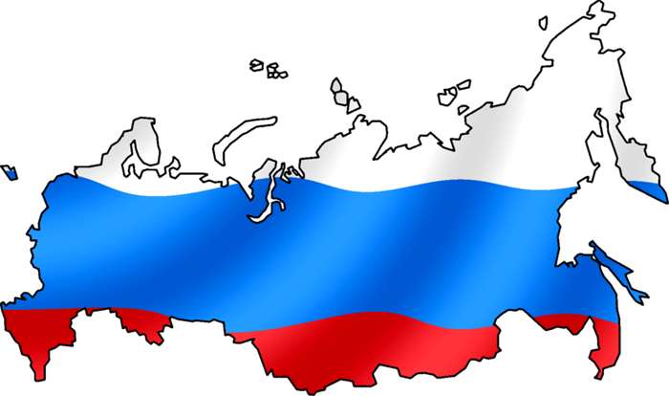
Россия
- Має найдовший кордон у світі.
Розташована в 11 часових поясах
- Територіальні претензії з боку:
Японії (до Курильських островів)
Естонії (до Псковської області)

Slide 3
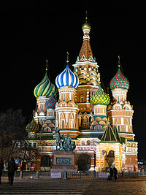
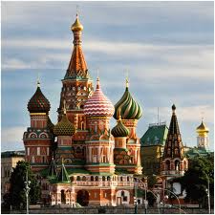
Р о с і я
- Морська держава (3 океани)
- Ядерна держава
- Член «Великої Вісімки»
- Сусіди – нейтральні країни, в тому числі і Україна, Польща – член НАТО, Багато країн члени СНД.
- На території Росії відбуваються збройні конфлікти (Північний Кавказ), та поблизу кордонів (Грузія)

Slide 4
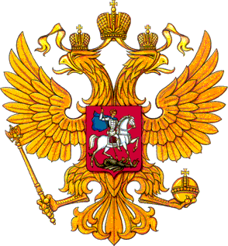
Герб
России
У России величавой
На гербе орёл двуглавый,
Чтоб на запад на восток
Он смотреть бы сразу мог.
Сильный, мудрый он и гордый.
Он – России дух свободный.

Slide 5
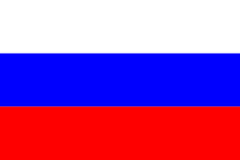
Флаг России
Белый цвет – берёзка.
Синий - неба цвет.
Красная полоска-
Солнечный рассвет.

Slide 6
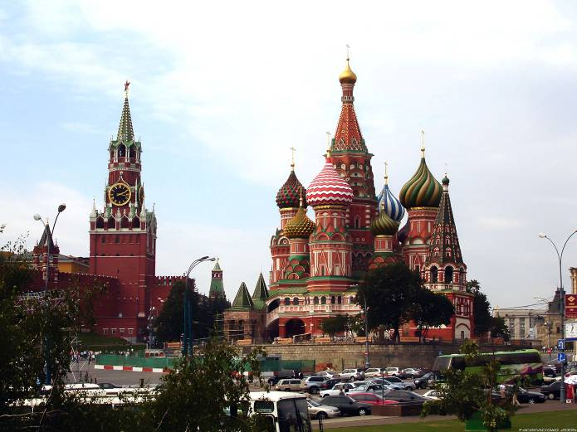
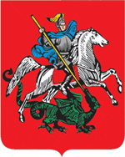
МОСКВА – СТОЛИЦА РОССИИ
Москва – это Красная площадь.
Москва – это башни Кремля.
Москва – это сердце России.

Slide 7
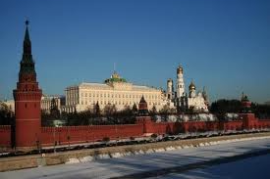
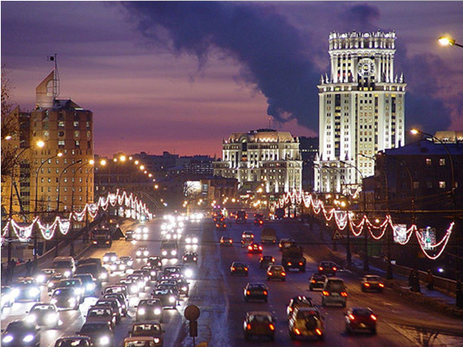
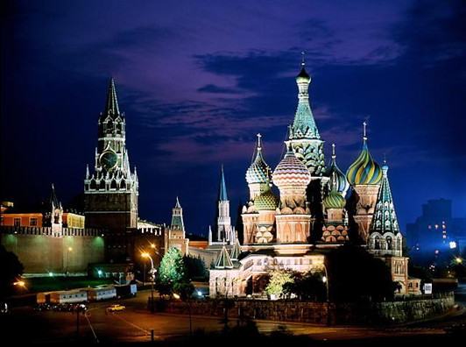
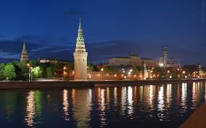
Москва

Slide 8
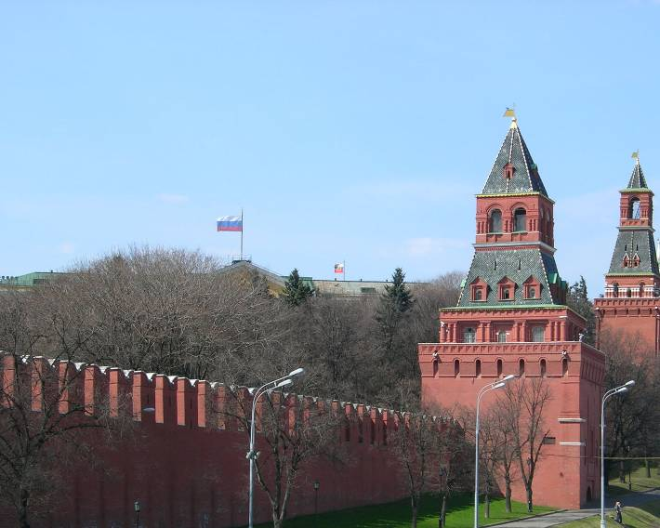
Население России: 140 млн. человек
В Москве проживает 11 млн. жителей

Slide 9
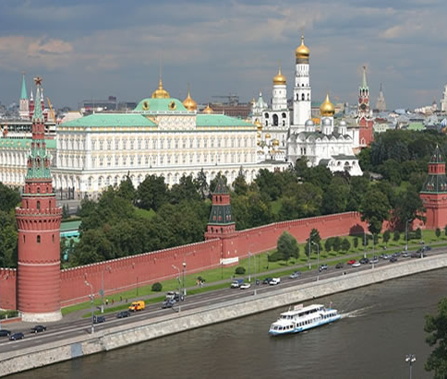
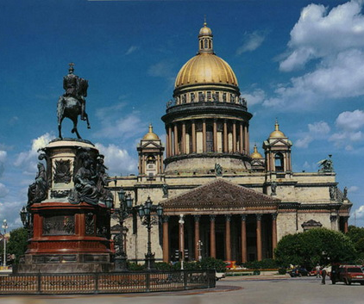
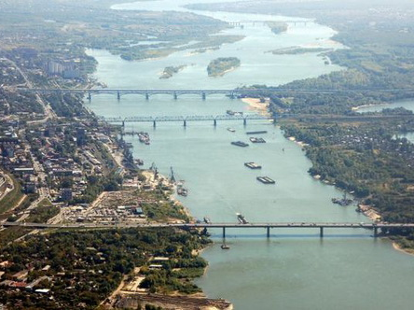
Крупнейшие города
В России имеется 11 городов с численностью населения более 1 млн человек: Москва, Санкт-Петербург, Новосибирск, Екатеринбург, Нижний Новгород, Казань, Самара, Омск, Челябинск, Ростов-на-Дону, Уфа.

Slide 10
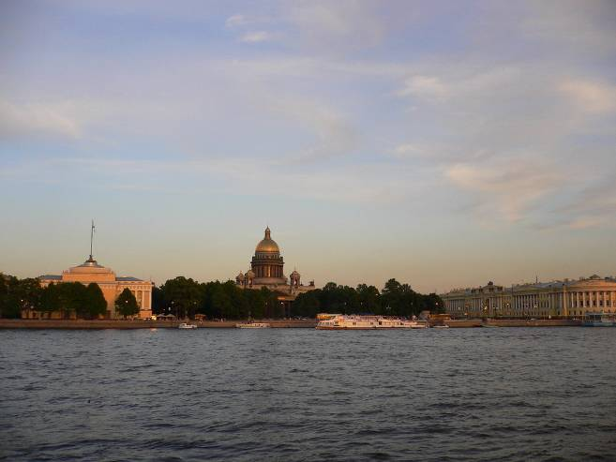
Санкт - Петербург
Он царя Петра творенье, Кораблей заморских флаги, Город славы, город сад. Вдоль Невы дворцов парад.

Slide 11
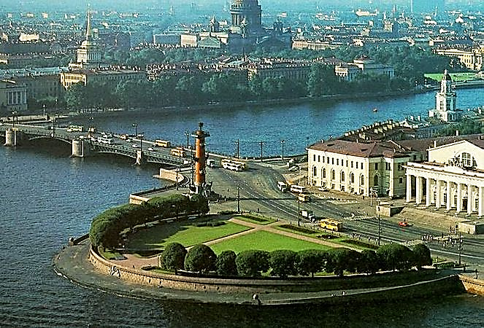
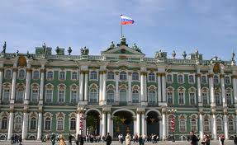
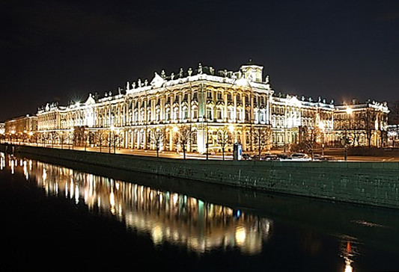
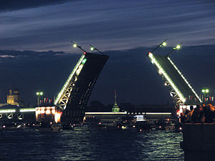
Санкт-Петербург

Slide 12
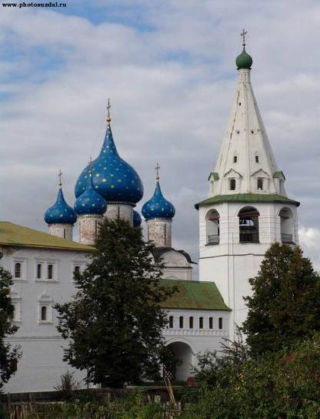
Золотое кольцо
Суздаль
Города старинные, Словно птицы- лебеди
Звон колоколов. Суздаль и Ростов.
Суздальский кремль

Slide 13
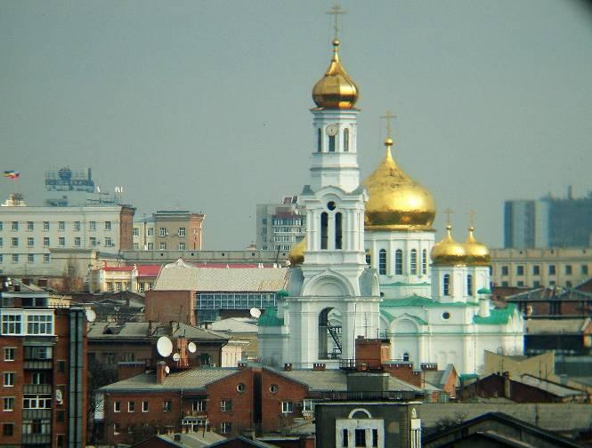
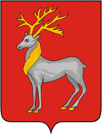
Ростов
Кафедральный собор рождества Пресвятой Богородицы

Slide 14
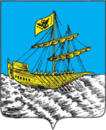
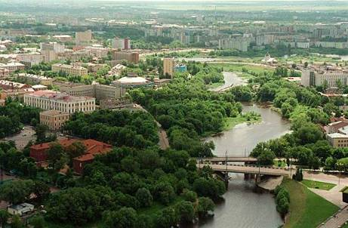
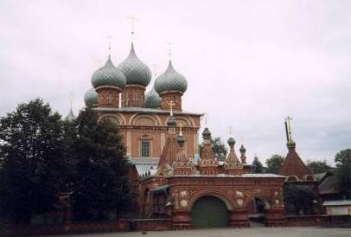
Тверь
Кострома
На широкой Волге Башенки резные,
Тверь и Кострома, Чудо- терема.

Slide 15
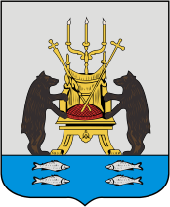
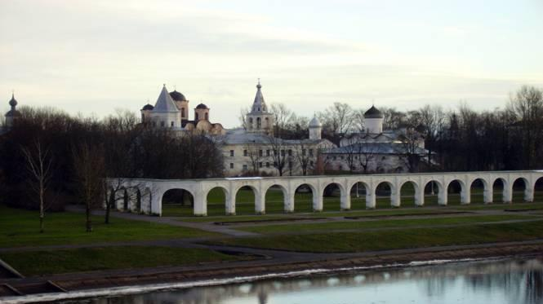
Новгород
Города старинные, Новгород на Волхове,
Крепость на реке. Муром на Оке.

Slide 16
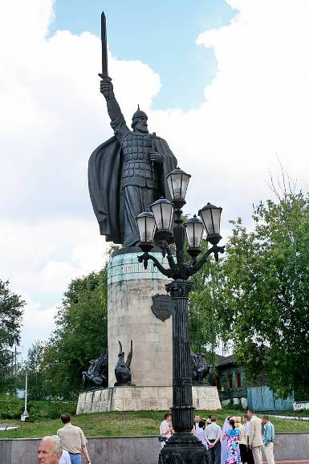
Муром
Здесь дружины храбрые
В бой вели князья,
Конного и пешего
Недруга разя.
Памятник Илье Муромцу

Slide 17
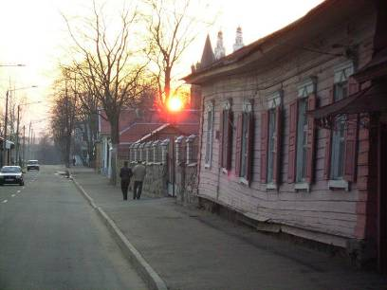
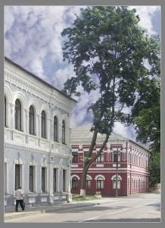
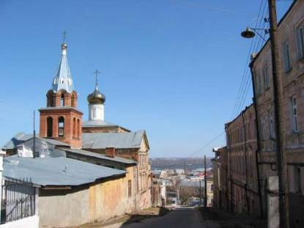
Города старинные
Мастерами славные.
Улицы кузнечные,
Улицы гончарные.
Площади торговые,
Праздничные ярмарки –
Из Ельца - матрёшки,
А из Тулы пряники.

Slide 18
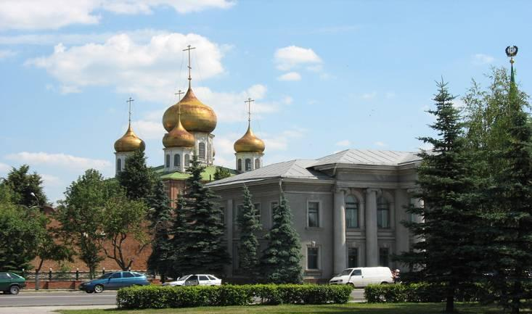
Тула
Успенский собор
Города старинные-
К солнышку лицом –
Для России стали
Золотым кольцом.

Slide 19
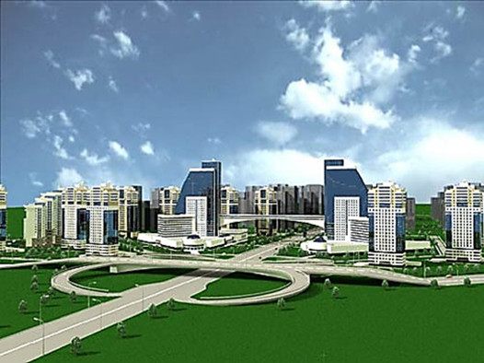
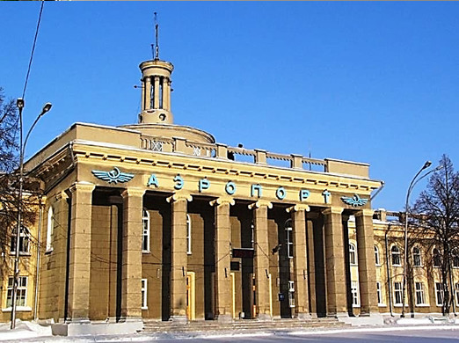
Новосибірськ

Slide 20
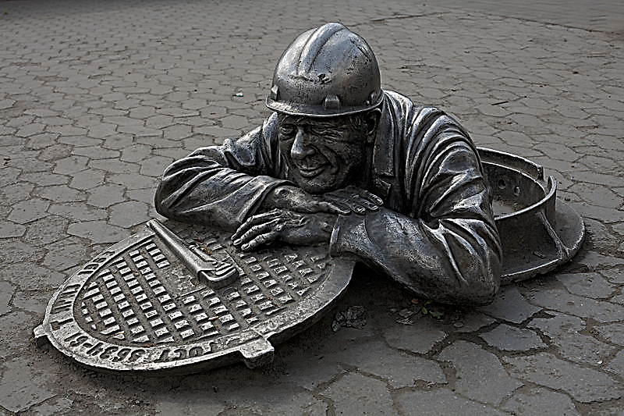
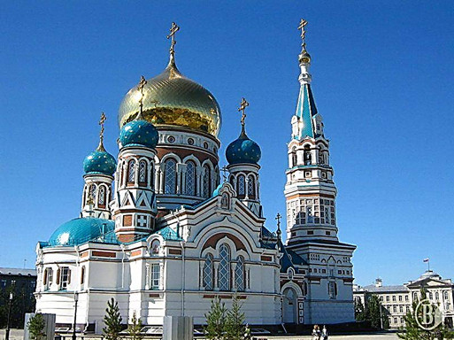
Омськ

Slide 21
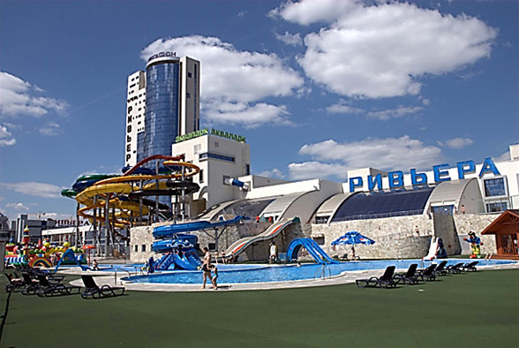
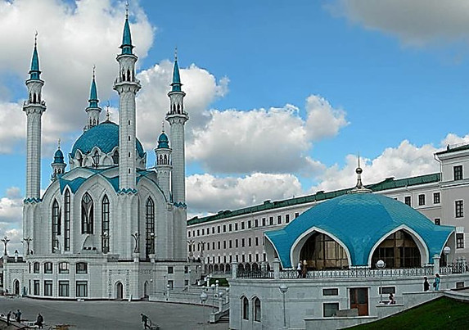
Казань

Slide 22
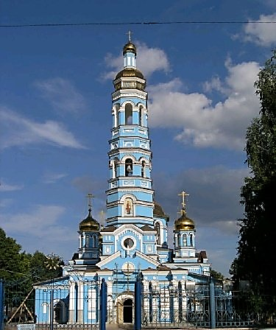
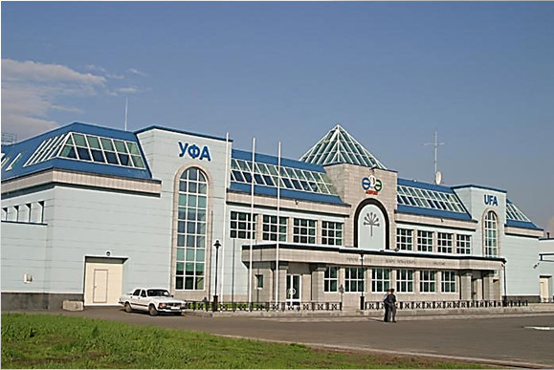
Уфа

Slide 23
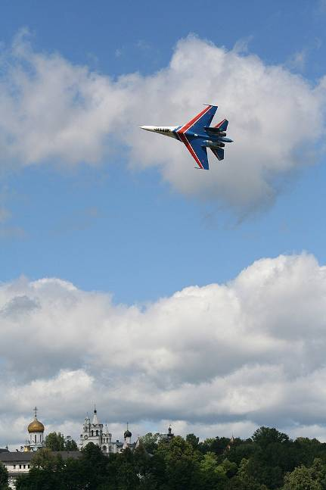
Если долго-долго-долго
В самолёте нам лететь.
Если долго-долго-долго
На Россию нам смотреть,
То увидим мы тогда
И леса, и города,
Океанские просторы,
Ленты рек, озёра, горы…
Мы увидим даль без края,
Тундру, где звенит весна,
И поймёшь тогда, какая
Россия - большая,
Необъятная страна.

Slide 24
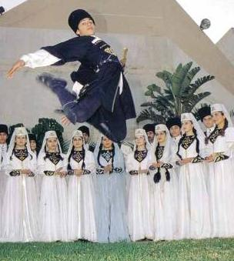
На Кавказе
На Кавказе любят
Музыку и пляски.
На конях джигиты
Скачут без опаски.
На Кавказе любят
Делать украшенья.
Славятся чеканкой
Местные селения.
На Кавказе любят
Пить кефир-айран.
Надевает бурку
В дальний путь чабан.
На Кавказе любят
Сладкий виноград.
Здесь хозяин гостю,
Как родному, рад.

Slide 25
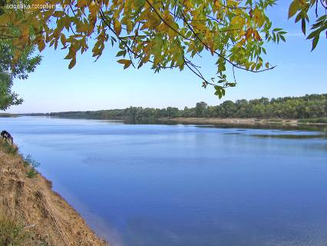
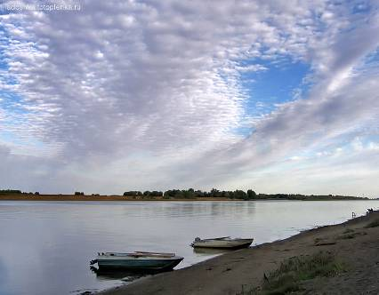
На Волге
Росія входить до п'ятірки країн світу, що мають найбільші запаси водних ресурсів
Волга рыбою богата.
В России более 120 тысяч рек и около 2 миллионов озёр. Наиболее крупные реки: Амур, Лена, Енисей, Иртыш, Обь, Волга, Кама; крупнейшие озёра — Каспийское море, Байкал, Ладожское, Онежское.

Slide 26
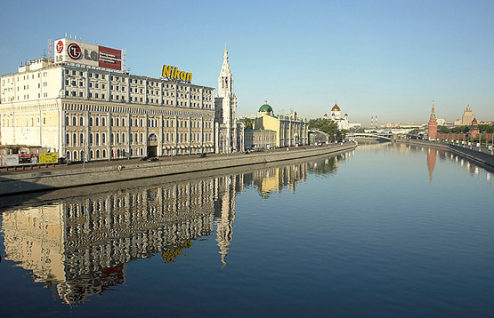
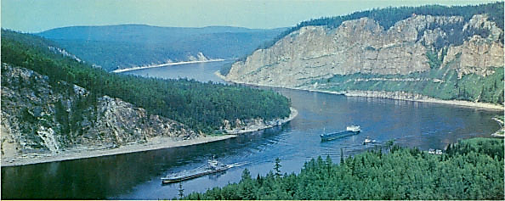
Річки
Москва
Лена

Slide 27
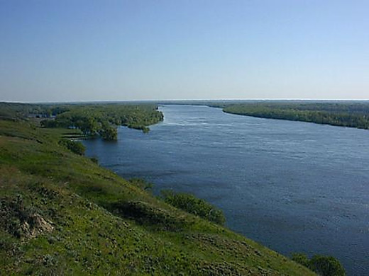
Річки
Дон
Єнісей

Slide 28
Річки
Об
Амур

Slide 29
Озера
Байкал
Ладозьке озеро

Slide 30
Валаам
Ладога, Ладога,
В небе чаек гам
Мы плывём на остров,
Остров Валаам.
Ладога, Ладога,
Голубая ширь.
На скалистом озере
Чудо - монастырь.
Ладога, Ладога,
Красота земли, -
Голубика – ягода
В капельках зари.

Slide 31
Озеро Байкал
Есть в тайге сибирской нашей
Больше моря чудо-чаша.
Это – озеро Байкал
В окруженье диких скал.

Slide 32
В степной станице
В стороне степной Песни там поют,
Землю сушит зной. Молока дают.
Здесь растят коней,
Как растят детей:

Slide 33
Уральские горы
Уральские горы
По каменным плитам
Ведут за собой нас
В страну малахита.
В страну, где не счесть
Драгоценных камней,
В страну работящих
И добрых людей.

Slide 34
Таёжная страница
Кедры, пихты, сосняки.
Лось рогатый у реки.
Куропатка бьёт крылом,
По реке плывёт паром.

Slide 35
На Дальнем Востоке
Тигры –жители Уссури-
В полосатой ходят шкуре.
Это очень редкий вид
И красив, и знаменит.

Slide 36
На Камчатке
Вдали вулкан дымится. Здесь России граница,
Над сопками туман. Здесь Тихий океан.

Slide 37
Российская семья
Живут в России разные У каждого народа
Народы с давних пор. Язык свой и наряд.
Одним – тайга по нраву, Один – черкеску носит,
Другим – степной простор. Другой надел халат.

Slide 38
Один – рыбак с рожденья,
Другой - оленевод.
Один кумыс готовит,
Другой готовит мёд.
Одним – милее осень,
Другим – милей весна.
А Родина Россия
Для всех у них - одна.

Slide 39
Кухня!
К русской кухне относятся такие блюда, как каши, щи, пельмени, блины, пирожки, квас, окрошка, ржаной хлеб и другие.

Slide 40
Декоративно-прикладное
искусство
Русские сувениры
Гжель

Slide 41
Тульский самовар
Самовар раздула Тула
Тула – древняя земля –
Белой скатертью взмахнула
От Заречья до Кремля.
Самовар гудит и топчет
Топку в небо белый дым.
Где ты ни был днём ли,
ночью-
Словно дома рядом с ним.

Slide 42
Он гудит в лесной избушке,
В городах среди степей…
Из него не редко Пушкин
Чаем потчевал друзей.
Полководец, князь Суворов
За собой его возил.
Самовар их нюхал порох,
Видел крепость Измаил.
Он гудит, не уставая,
Двести лет уже подряд.
Самовар душа живая –
Друг веселью, сказке брат.

Slide 43
Хохлома

Slide 44
Палех

Slide 45
Дымковская игрушка

Slide 46
Матрёшки Сергиев- Посад

Slide 47
Городецкая роспись

Slide 48
Балалайки

Slide 49
Навчання в Росії

Slide 50
Середня освіта є обов'язковою в Росії. Діти починають відвідувати школу у віці 6 і закінчується в 17 років.

Slide 51
В Росії введена 5 бальна система.

Slide 52
Дякуємо за увагу
До нових зустрічей!

